Slide 1
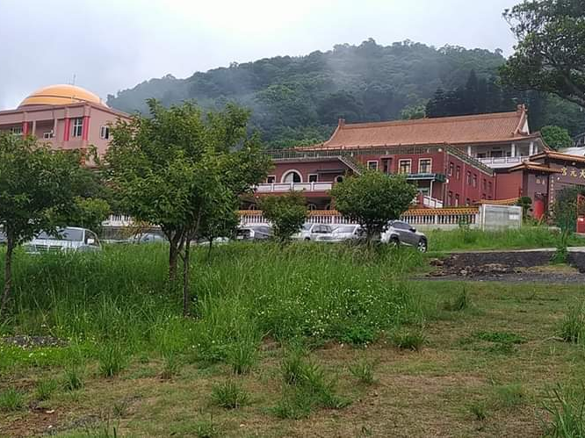
修道路莫要走偏 濟公老師訓 悟見講
一、修道要用其智慧
二、各人有罪各人担
三、請不要亂跑道場
四、修道勿聽信邪言
五、濟公精神是正道

Slide 2
修道要用其智慧 悟見講
濟公老師説
修道要用其智慧，是不是？前賢有沒有錯誤的時候？錯誤的時候要怎麼辦？幫他改進是嗎？上面的人錯了，你能不能照著他的錯步走？
不只是辦事人員會錯，不只是壇主會錯，點傳師也會有錯，前人也會有錯，對不對？

Slide 3
各人有罪各人担 悟見講
濟公老師説
別人的罪過錯，別人了，別人去擔，無須你來談，重要的是你自己，你自己有沒有修完善？你有沒有對得起自己？對得起老師嗎？對得起上天嗎？
上天給人一個嘴巴，要你說好話；給你兩隻腳，要你走好路；給你一顆心，要你辦好事，不是用來講是非，不是用來走歧路，不是用來講東講西的，回去自己靜一靜、想一想，將來的路好好打點。

Slide 4
請不要亂跑道場 悟見講
濟公老師説
如果沒有德性，講得舌燦蓮花有什麼用？所以也不要這裡聽、那裡聽，要踏實，講道要穩，要有道味，要真真切切。
你今天講出來的話有沒有道味，那得要看你平常的修持啊？

Slide 5
修道勿聽信邪言 悟見講
濟公老師説
現在修道，以德性為重，真誠渡人，宗旨不變，什麼奇怪花招，什麼靜坐為肉體，那都是假的，不准崇拜！
你今天如果做到一個「忠」字，看到祖師你就難過。哪裡有什麼崇拜？道理講得好聽有什麼用呢？一個「孝」字就做不到，還講什麼大道理！

Slide 6
濟公精神是正道 悟見講
濟公老師説
其實你們都是老師的化身，是小濟公，不要濟私，濟私就多煩惱。從此刻起，每天早晨、睡覺前，念三遍「濟公、濟公、濟公」，希望你們都能夠持之以恆，你們口中、心中所念的濟公，並非為師一個濟公，並非只是這個人相而已。
把我們心中的人情、心中的愛化為道情，化為大愛。

